Slide 2
উপস্হাপনায়
উপস্থাপনায়
মোঃআনোয়ার হোসেন সহকারী শিক্ষক
লোহাদী উচ্চবিদ্যালয়
কাপাসিয়াগাজীপুর।

Slide 3
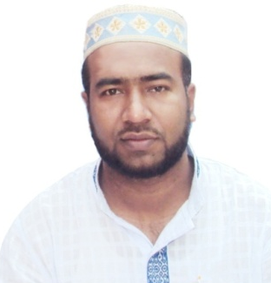
আজকে আমরা আলোচনা করব
বিষয়ঃ ইসলাম ও নৈতিক শিক্ষা বই থেকে
৯ম ও ১০মঃ শ্রেণি
অধ্যায়ঃ প্রথম
পাঠঃ ১৩
আলোচ্য বিষয়ঃআখিরাত
শিক্ষক পরিচিতি
মুহাম্মদ মাসুম বিল্লাহ্
সহকারী শিক্ষক
শের-ই-বাংলা স্কুল এন্ড কলেজ
E-mail: masumafruz07@gmail.com

Slide 4
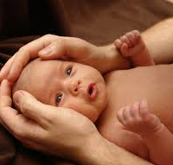
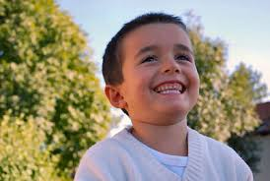
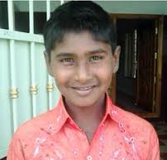
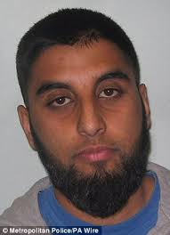
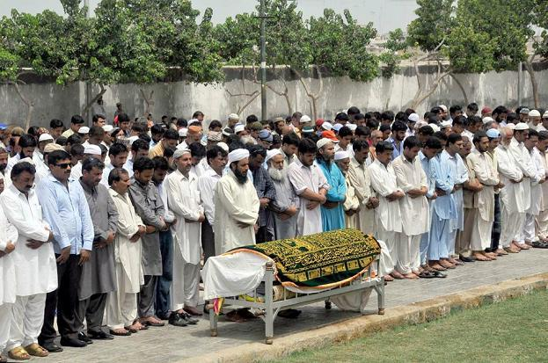
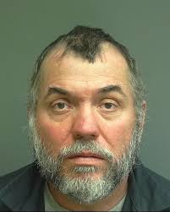
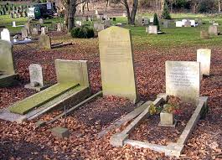
চিত্রগুলো লক্ষ্য কর
ছবিগুলো কি নির্দেশ করে?

Slide 5
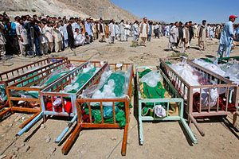
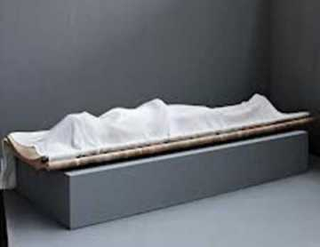
আজকের পাঠঃ
আখিরাত

Slide 6
শিখন ফল
এই পাঠ শেষে শিক্ষার্থীরা...
পরকালের সংজ্ঞা বলতে পারবে
পরকালে বিশ্বাসের গুরুত্ব বর্ণনা করতে পারবে
পরকালের স্তর সমূহু ব্যাখ্যা করতে পারবে ।

Slide 7
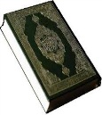
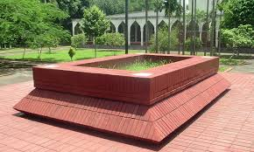
আখিরাত
আখিরাত শব্দের আভিধানিক অর্থ- পরকাল।
পরকাল
ইহকাল
“ মৃত্যুর পরবর্তী জীবনকে আখিরাত বলে”

Slide 8
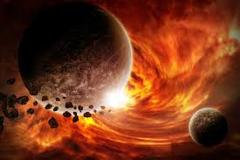
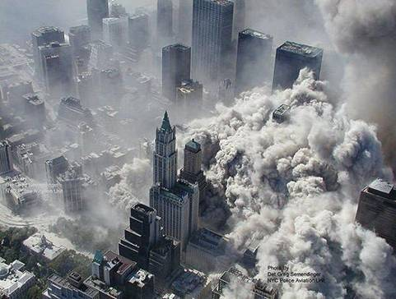
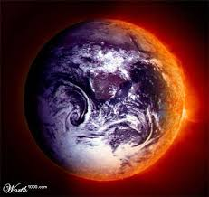
ইহকাল এর জীবন ক্ষনস্থায়ী
পৃথিবীর শেষ এখানেই

Slide 9
পরকালের জীবন চিরস্থায়ী
আখিরাত
মৃত্যু
কবর
হাশর
মিজান
সিরাত
জান্নাত/জাহান্নাম
এর পর............. চলতেই থাকবে............

Slide 10
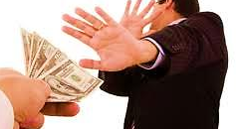
আখিরাতে বিশ্বাসের গুরুত্ব
এগুলো নিয়ে আমার কাছে আসবেননা । আমাদের সবাইকে মরতে হবে । পরকালে বিচারের মুখোমুখি হতে হবে ।
মাপ করুন ভাই!!! ঘুষ খেয়ে আখিরাতে দোজখে জেতে পারবনা!!!
ভাই নেন ! খুশি হয়ে দিলাম !!

Slide 11
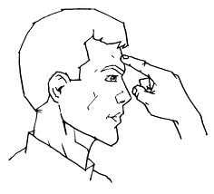
পরকালে বিশ্বাস করলে
পরকালে বিচার হবে ! খারাপ কাজ করা যাবেনা !!!

Slide 12
পরকালে অবিশ্বাস করলে
অকরমন্য মস্তিস্ক শয়তানের কারখানা
পরকাল আবার কী?
পাপ চিন্তা মাথায় আসে

Slide 13
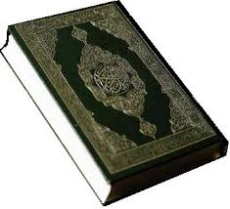
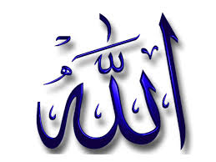
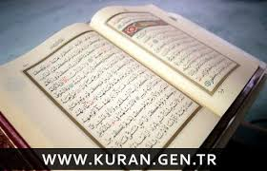
আখিরাতে বিশ্বাসের গুরুত্ব
আখিরাতে বিশ্বাস মুত্তাকীদের বৈশিষ্ট্য
আল্লাহ বলেন....
অর্থাৎ তারা (মুত্তাকীগণ) আখিরাতে দৃঢ় বিশ্বাস রাখে ।
এই সবগুলো একই সূত্রে গাঁথা, সুতরাং আখিরাত বিশ্বাস মানে আল্লাহকেই বিশ্বাস করা ।

Slide 14
আখিরাতের বিভিন্ন স্তর
মৃত্যু
জান্নাত/জাহান্নাম
কবর
আখিরাত
সাফাআত
কিয়ামত
সিরাত
হাশর
মিজান

Slide 15
আখিরাতের বিভিন্ন স্তর
আল্লাহ বলেন....
প্রত্যেক প্রাণীকেই মৃত্যুর স্বাদ গ্রহন করতে হবে ।
মৃত্যুর মাধ্যমেই আখিরাতের জীবন শুরু

Slide 16
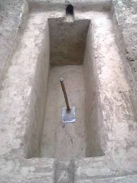
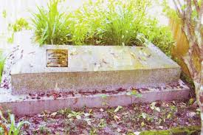
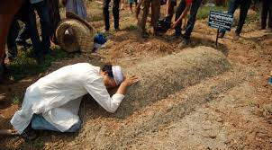
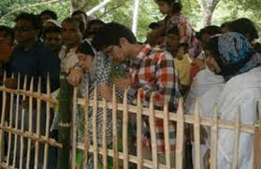
আখিরাতের বিভিন্ন স্তর
কবর
তোমার রব কে?
তোমার দ্বীন কী?
তোমার নবী কে?
কবর আখিরাতের দ্বিতীয় ধাপ । এখানে সওয়াল জওয়াব করা হয় ।

Slide 17
শুধুমাত্র নেককার বান্দারাই এ প্রশ্নগুলোর সঠিক উত্তর দিতে পারবে

Slide 18
জুরায় কাজ
কবরে মানুষ কি কি প্রশ্নের মুখো মুখী হবে ?
আিখরাতের স্তর গুলো লিখ।

Slide 19
কিয়ামত
কেয়ামত দিনের একমাত্র মালিক আল্লাহ ।
এই পৃথিবী ধ্বংসের মাধ্যমে অনুষ্ঠিত হবে কিয়ামাত

Slide 20
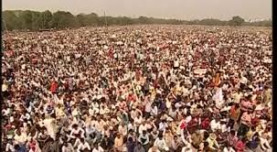
আখিরাতের বিভিন্ন স্তর
কেয়ামতের পর মানুষ এক বিশাল ময়দানে উপস্থিত হবে । (চিত্রে প্রতিকী ময়দান)

Slide 21
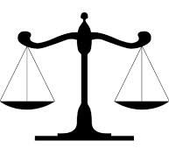
আখিরাতের বিভিন্ন স্তর
মিজান আখিরাতের একটি গুরুত্বপূর্ণ ধাপ, এর উপর বান্দার জান্নাত-জাহান্নাম নির্ভর করে ।
পরিমাপক যন্ত্র
আল্লাহ বলেন,,,,
আমি কেয়ামতের দিন ন্যায়বিচারের মানদণ্ড স্থাপন করব ।
যাদের নেকের পাল্লা ভারি হবে তারাহবে জান্নাতি, আর যাদেরপাপের পাল্লা ভারি হবে তারা হবে জাহান্নামী।

Slide 22
আখিরাতের বিভিন্ন স্তর
সিরাত অর্থ- রাস্তা, পুল । এটি জাহান্নামের উপর স্থাপিত হবে । আল্লাহর বান্দারা তাদের নেক আমলের পরিমাণ অনুসারে বিভিন্ন গতিতে এই সিরাত অতিক্রম করবে ।
সাফাআত অর্থ-সুপারিশ করা । কেয়ামতের ময়দানে নবী-রাসুলদের সাফায়াতে আল্লাহ অনেক পাপী বান্দাকে ক্ষমা করে দিবেন ।
সকল বিচার কাজ শেষ হওয়ার পর আল্লাহ তার বান্দাকে জান্নাত অথবা জাহান্নামে দিবেন ।

Slide 23
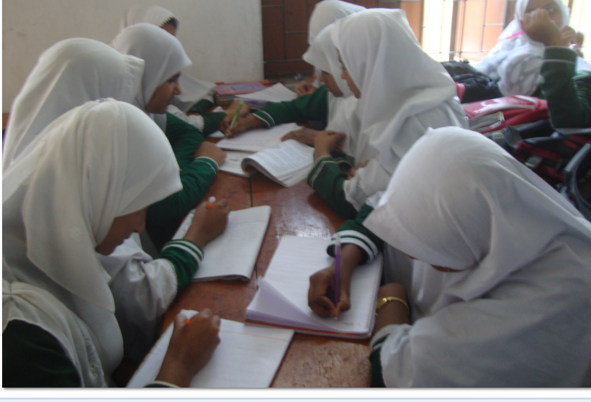
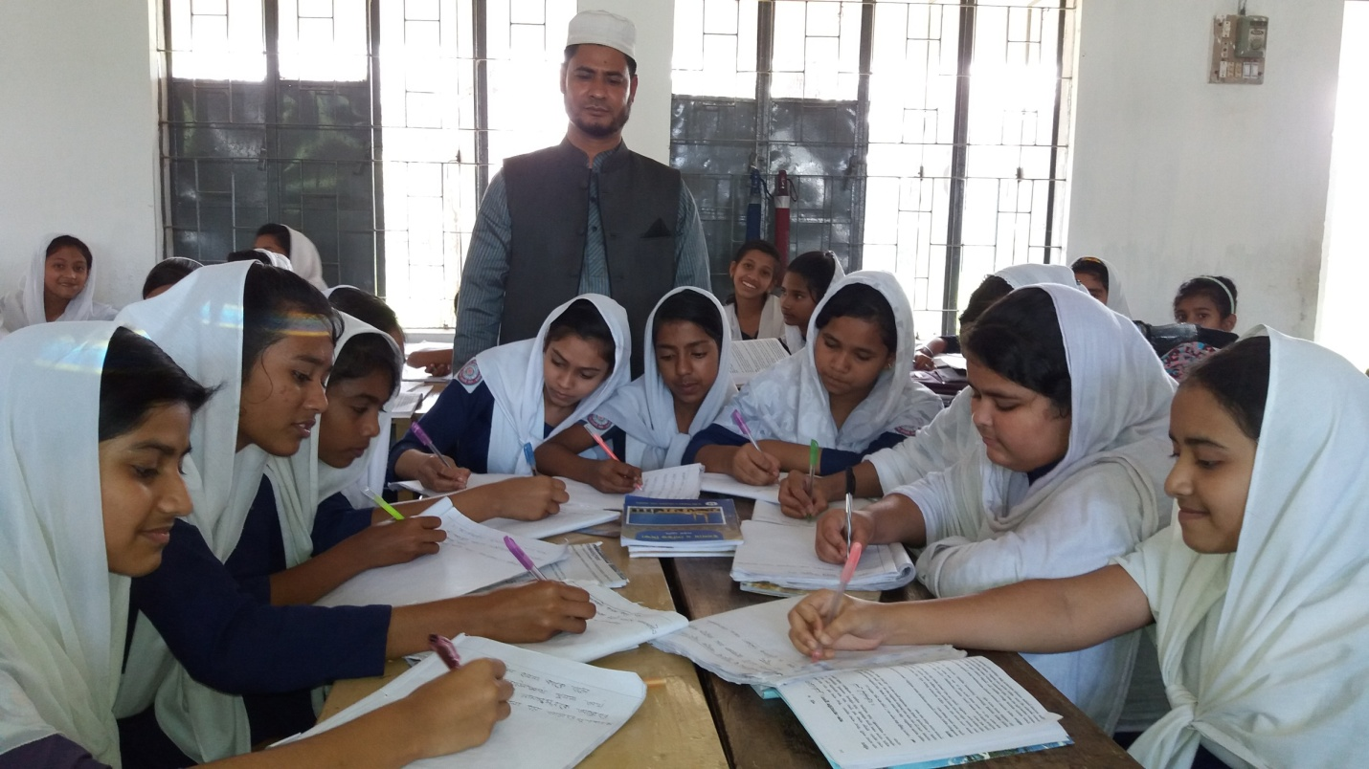
দলীয় কাজ
আখিরাতের ধাপগুলো লিখে একটি পোস্টার তৈরি কর।

Slide 24
মূল্যায়ন
১। আখিরাতের সংজ্ঞা দাও ।
২। আখিরাতের গুরুত্ব ব্যাখ্যা কর।
৩। আখিরাতের স্তরগুলো কি? বিশ্লেষণ কর।

Slide 25
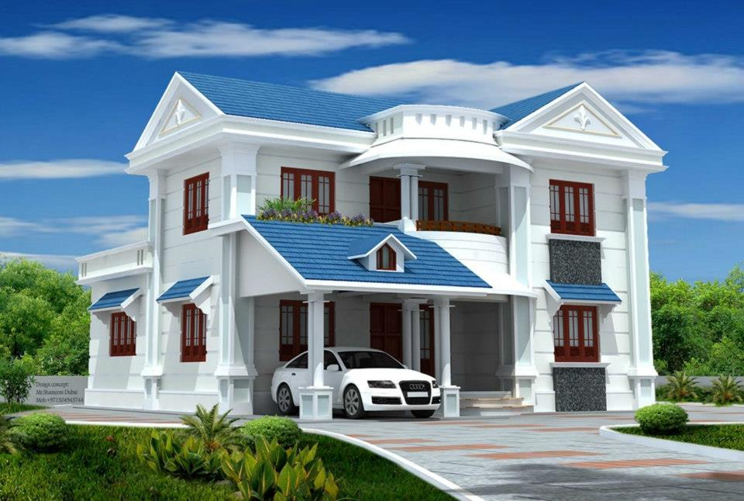
বাড়ীর কাজ
আখিরাতের ধাপ গুলো সহজ ভাবে অতিক্রম করার জন্য দুনিয়ার জীবনে আমাদের করনীয় কি? নিজের ভাষায় লিখে আনবে।

Slide 26
সবাইকে
ধন্যবাদ
আল্লাহ হাফেজ

